Slide 1
Підпроєкт Ліги старшокласників “Пишаюся тобою рідний краю” Тема: Моя рідна Черкащина
Шостаківський заклад загальної середньої освіти
Підготували проєкт учні 9 класу
Анфілоф’єва Д. А., Казанюк В. В.,
Піщаний Р. Ю., Репетило Н. Б.
Керівник підпроєкту
Мандрика Віта Олегівна
Вчитель інформатики та англійської мови
2021

Slide 2
Черкащина – це місце дивовижних та унікальних пейзажів. Парки, річки, озера, природні каньйони, заповідники – усе це величне багатство нашого краю, наша цінність та наша гордість. Іноді, дивлячись на фото, ми навіть не задумуємось, що ці місця знаходяться у нас, на Черкащині. Отож, час мандрувати!!!

Slide 3
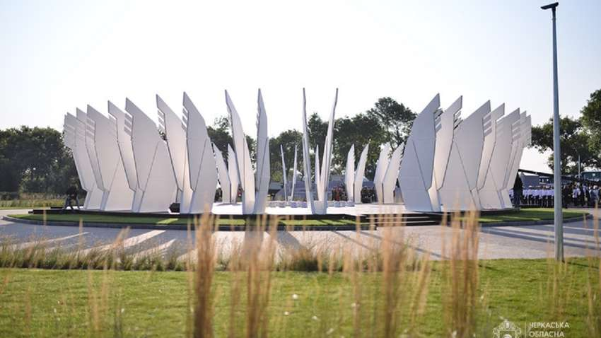
Черкащину, цілком справедливо, можна вважати серцем та душею України. Адже саме тут розташований арт-комплекс «Географічний центр – серце України». Це арт-об'єкт, навколо якого розташовано 25 сталевих крил, які символізують наші 24 області та наш Крим.

Slide 4
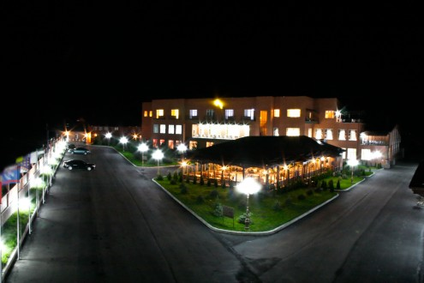
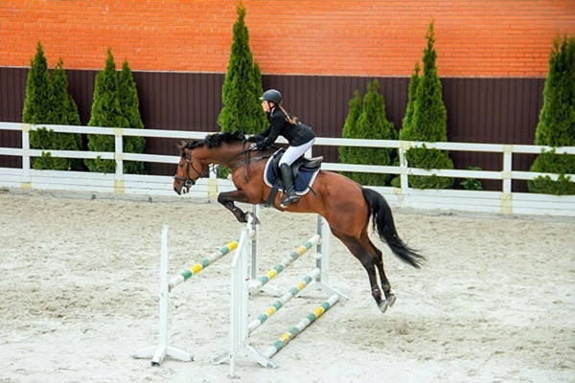
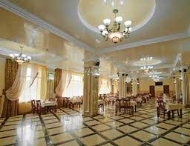
Любителям кінного спорту рекомендуємо відвідати Жашківський кінноспортивний комплекс. Комплекс спеціалізується на розведенні, вирощуванні і тренінгу коней. Тут можна покататися на конях, освоїти основи верхової їзди під керівництвом тренера, а також відвідати один з показових виступів або спортивних змагань, які регулярно проводяться на території комплексу.
Жашківський кінно-спортивний комплекс

Slide 5
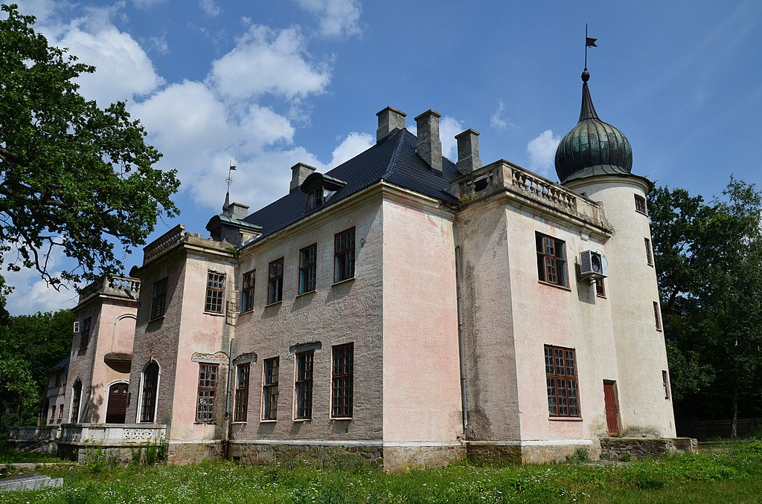
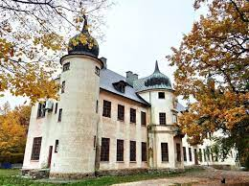
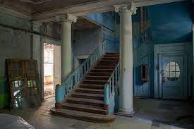
Це садиба, замок, збудований у стилі французького Ренесансу голландським архітектором в 1893 – 1903 роках. На думку Михайла Відейка, кандидата історичних наук, парк та замок з’явились ще наприкінці XVIII століття, одночасно із «Софіївкою».
Мисливський палац графа Шувалова, Тальне

Slide 6
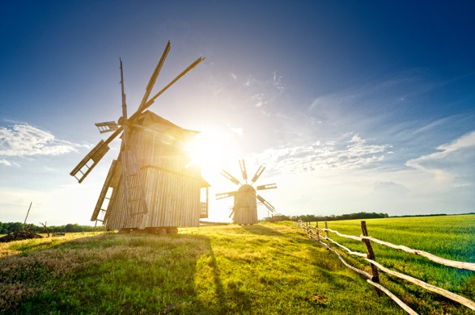
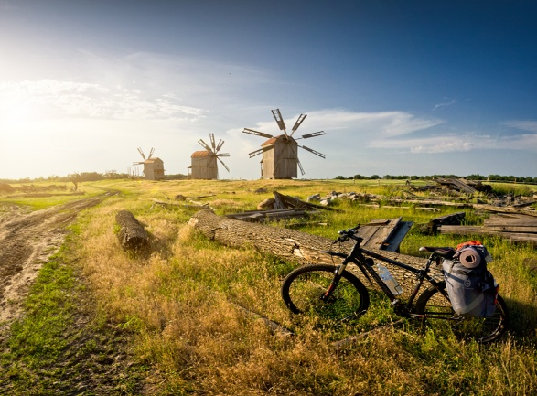
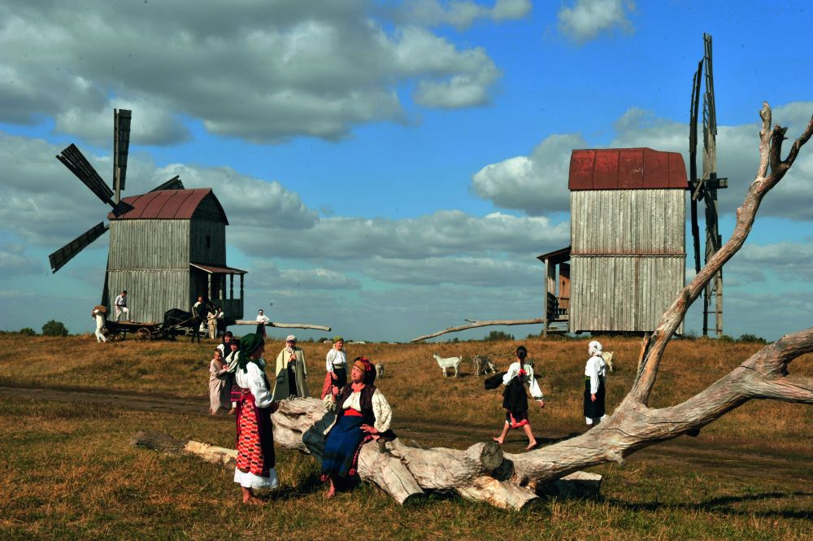
Це цілий історико-етнографічний комплекс, який містить музеї, автентичні репродукції козацьких хуторів, стайні, вітряки та багато іншого. Заповідник постійно більшає, з’являється нова інфраструктура. Найзнаменитіший об’єкт у заповіднику – це «Козацький хутір полковника Тараса Бульби».
Заповідник «Козацькі землі України»

Slide 7
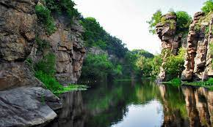
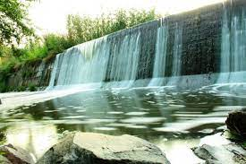
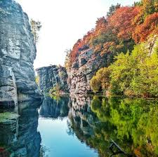
Буцький каньйон часто порівнюють зі Швейцарією та норвезькими фіордами. А все завдяки високим скелястим берегам, які охороняють спокій річки Гірський Тікич у Буцькому каньйоні.
Буцький каньйон

Slide 8
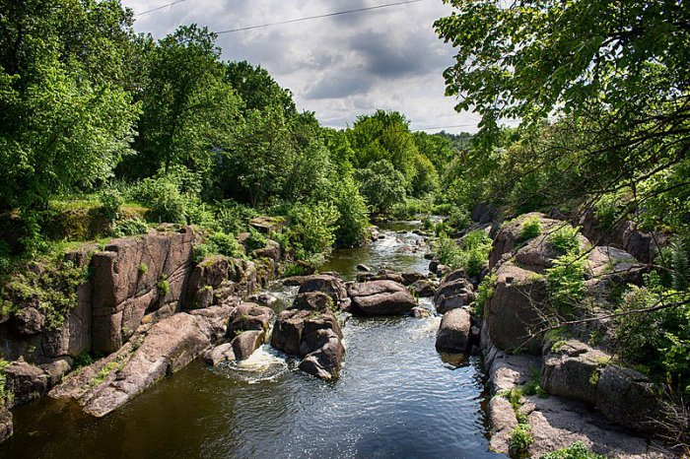
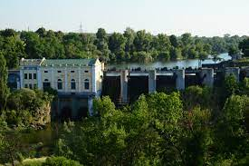
Розташована вона в Корсунь -Шевченківському районі на річці Рось. Зараз Стеблівська ГЕС прийнято вважати однією з найстаріших гідростанцій на Україні. Для відпочиваючих відвідувачів на греблі обладнані невеликі оглядові майданчики, з яких відкривається мальовничий вид на навколишню природу.
Стеблівська ГЕС

Slide 9
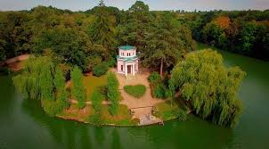
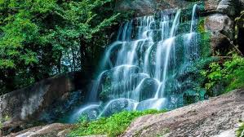
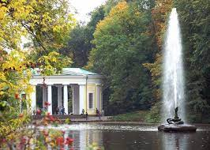
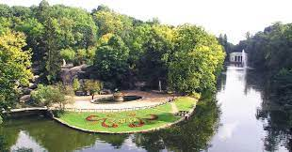
Численним відвідувачам дендропарк "Софіївка" відомий як туристична перлина України, музей садово-паркового мистецтва, місце, де можна поринути у казковий романтичний світ природи, краси і кохання.
Національний дендрологічний парк "Софіївка"

Slide 10
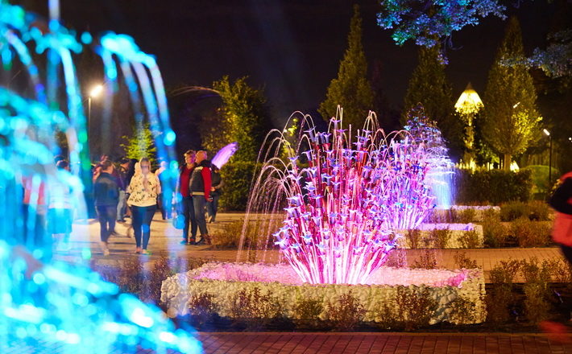
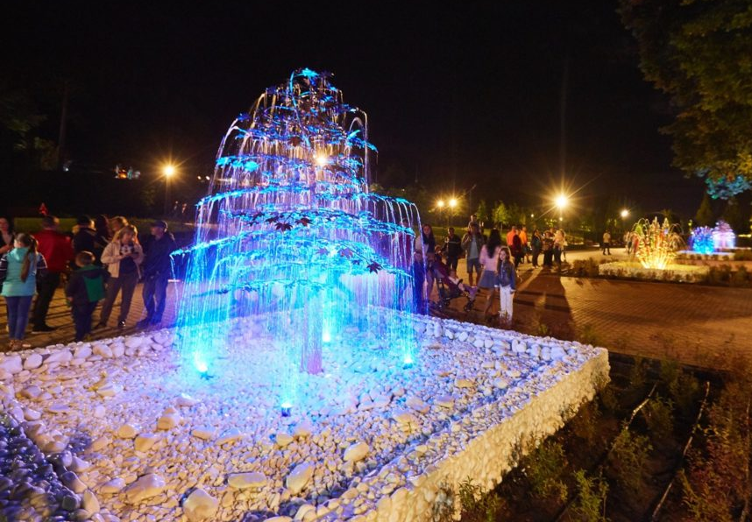
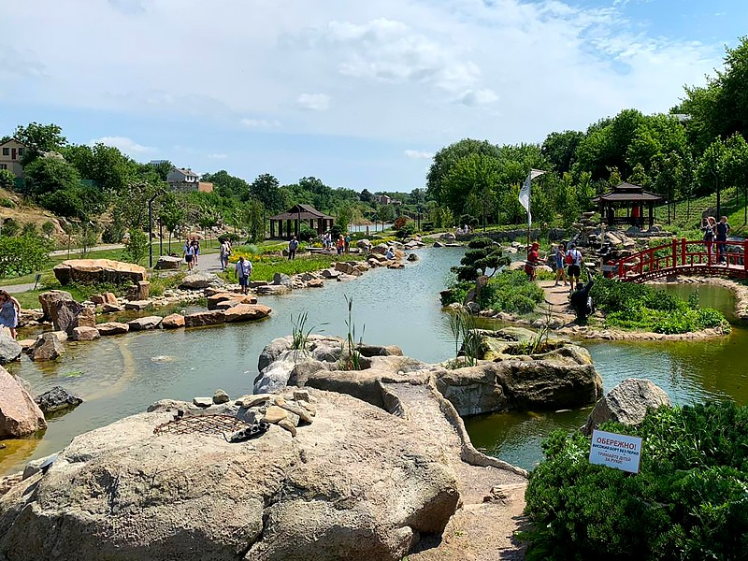
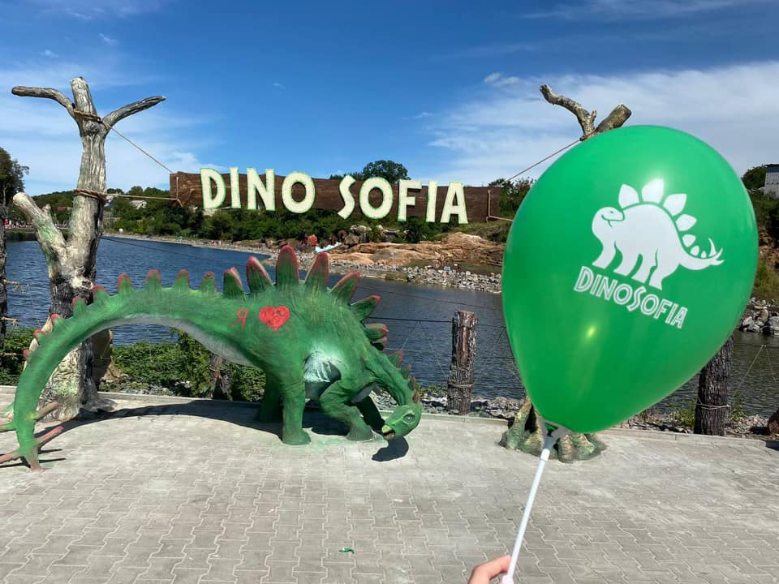
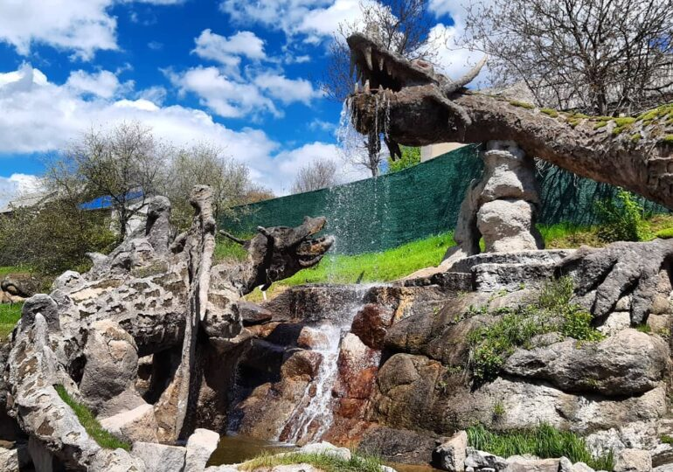
Парк «Нова Софіївка»
Це абсолютно новий об’єкт, який виріс поруч із історичним дендропарком. Це єдиний у східній Європі дендропарк у стилі фентезі.

Slide 11
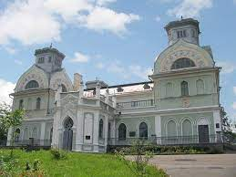
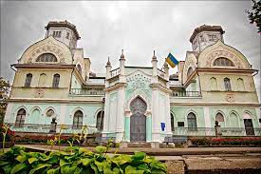
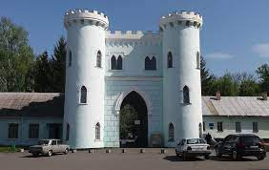
Розкішний палацовий комплекс князів Лопухіних понад три століття височіє над річкою Рось на Острові Коцюбинського. Архітектурний комплекс, що складається з чудового палацу, стайні-каретної, швейцарського будинку, манежу, лазні та будинку керуючого маєтком, оточено мальовничим парком з безліччю водойм, які вдало відтіняють флористичну красу.
Палац князів Лопухіних-Демидових, Корсунь-Шевченківський

Slide 12
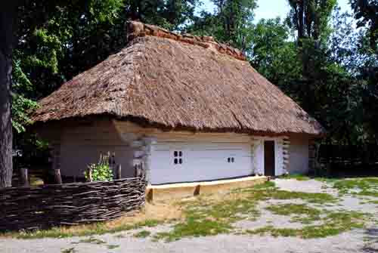
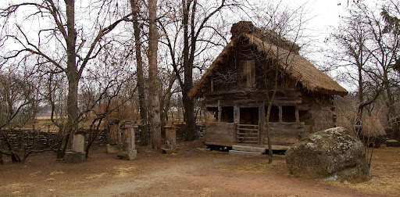
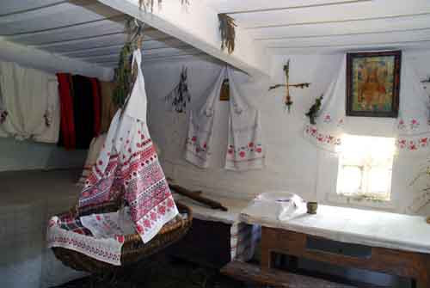
Тут засвітилася зірка, якій судилося світити крізь століття осяйним промінням. Кожен небайдужий до долі України, хто схиляється перед силою слова Шевченка, повинен відвідати місця, які наситили життєдайною енергією, наповнили вщерть душу малої дитини безмежною любов’ю до своєї Батьківщини, бажанням боротися за свободу свого народу, незважаючи ні на що.
Етнографічний музей, с. Моринці, Звенигородський район

Slide 13
Україна – неймовірно красива країна!!! Ми показали вам лише маленьку її частинку, Черкащину. Подорожуйте, адже це неймовірні відчуття!!!
“Іноді один день, проведений в інших місцях, дає більше, ніж десять років життя вдома.” Анатоль Франс

